Slide 1
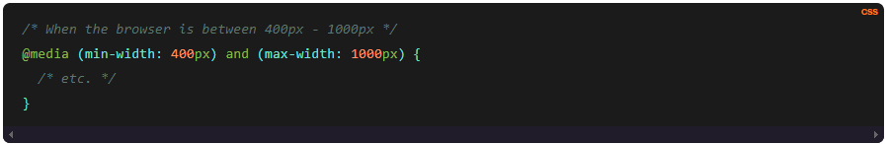
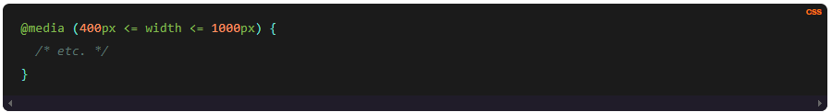
@media query
Segmentando uma variedade de larguras de janela de visualização
Muitas vezes, quando escrevemos consultas de mídia CSS, estamos criando o que chamamos de ponto de interrupção — uma condição onde o design “quebra” e um conjunto de estilos é aplicado para corrigi-lo. Um design pode ter vários pontos de interrupção! E geralmente são baseados no fato de a janela de visualização estar entre duas larguras: onde o ponto de interrupção começa e onde o ponto de interrupção termina.
Veja como fizemos isso usando o and operador para combinar os dois valores de ponto de interrupção:
Você começa a ter uma boa noção de como é mais curto e fácil escrever uma consulta de mídia quando abandonamos o and operador booleano em favor da nova sintaxe de comparação de intervalo:
Fonte de estudos:
https://css-tricks.com/the-new-css-media-query-range-syntax/

Slide 2
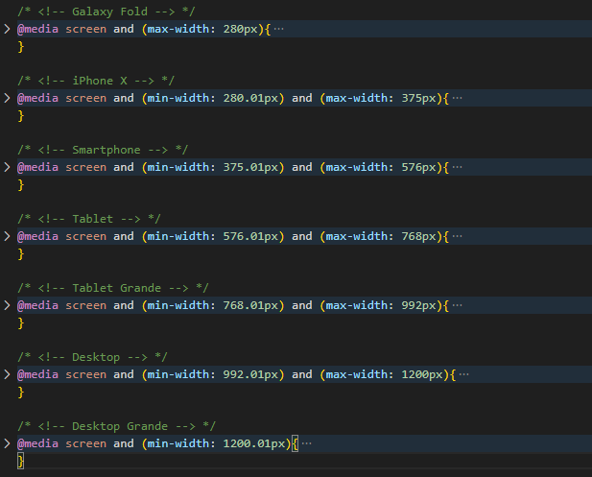
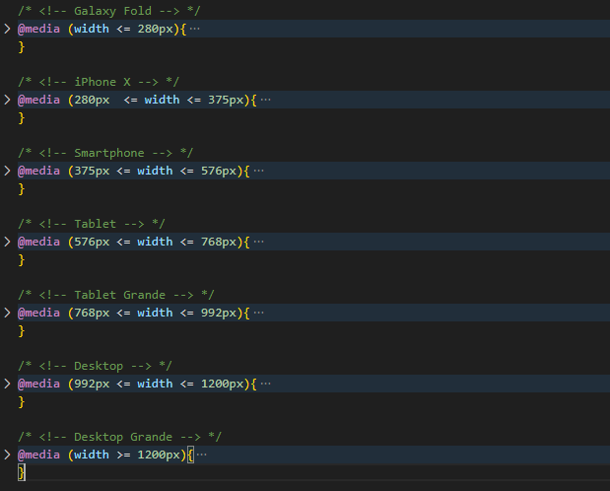
@media query
@media antes
@media depois

